Slide 1
찬 양
현대교회 유치부

Slide 2
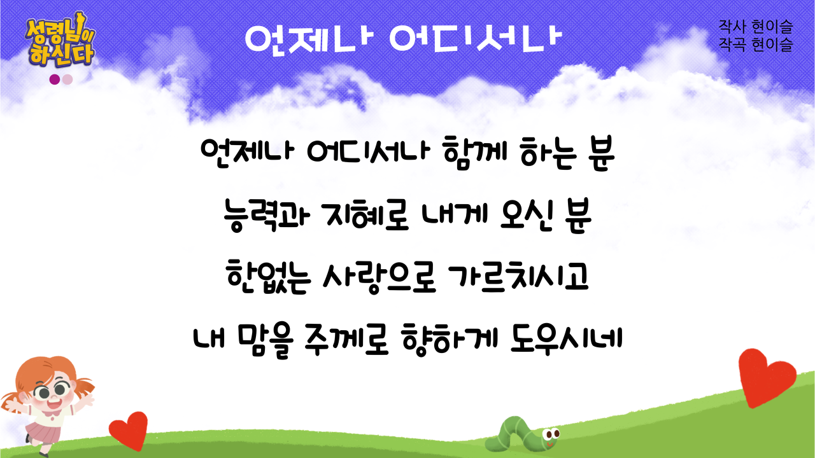

Slide 3
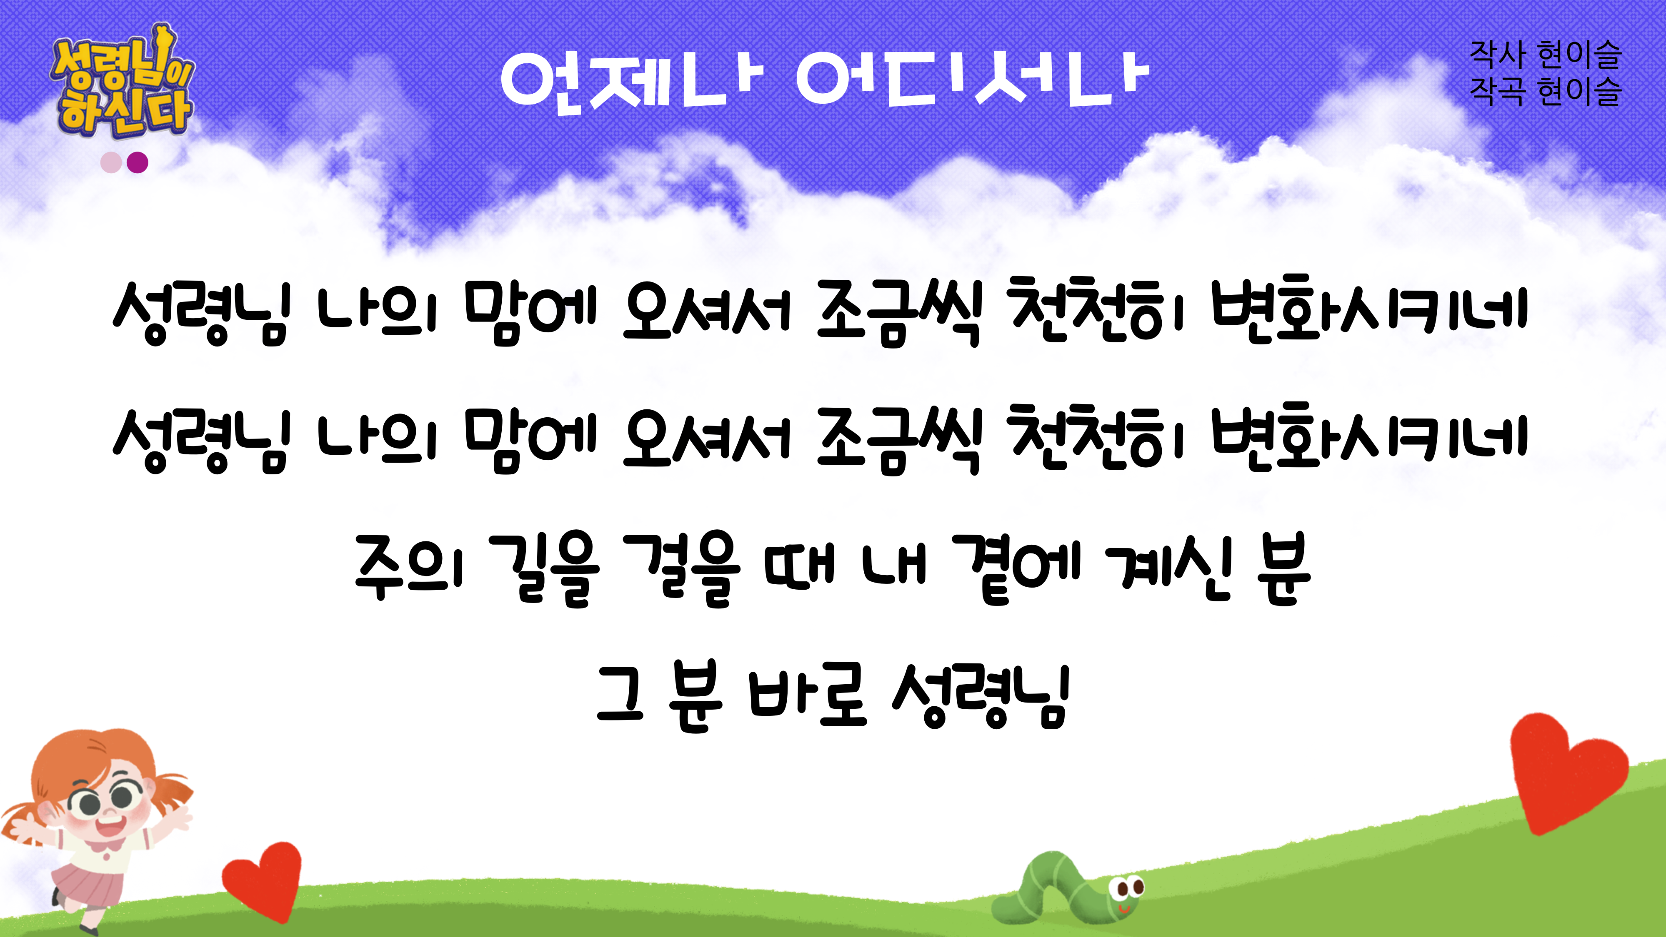

Slide 4
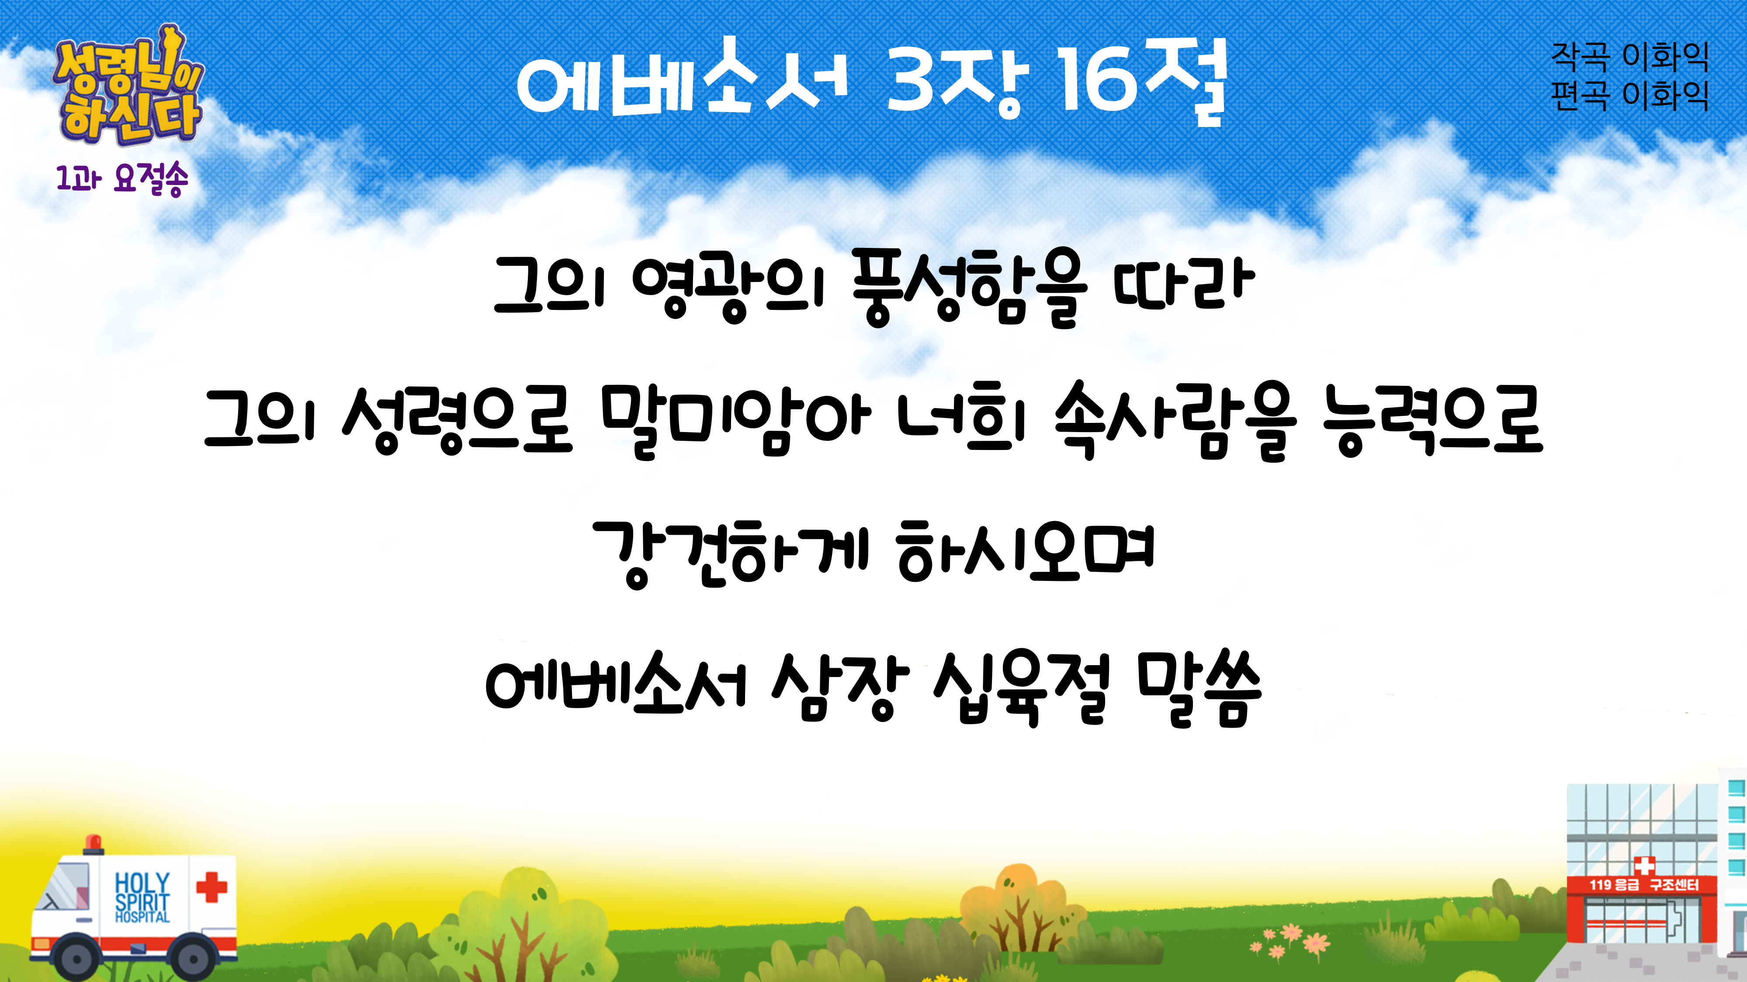
2월
말씀암송

Slide 5
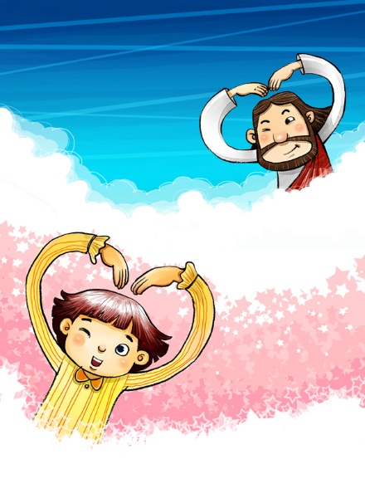
성령님이
내 마음에 콩콩
성령님이
내 마음에 쿵쿵
예쁜 마음 활짝
문을 열어요

Slide 6
성령님이
내 마음에 콩콩
성령님이
내 마음에 쿵쿵
나의 맘에 오셔서
나와 함께 하시죠

Slide 7
예수님만 믿으면
없어요 없어요 다른 길은 없어요
천국가는 다른 길은 없어요
있어요 있어요 오직 한 길 있어요
예수님만 믿으세요 아멘!

Slide 8
보혜사 성령님 (영상)

Slide 9

예수님 우리에게 약속하셨네
너를 결코 홀로 두지 않으리
보혜사 곧 아버지께서
내 이름으로 보내실 성령

Slide 10
그가 너희에게 가르치고
내가 너희에게 말한
모든 것을 생각나게 하리라
영원토록 너의 곁에서
너를 도우실
보혜사 성령님

Slide 11
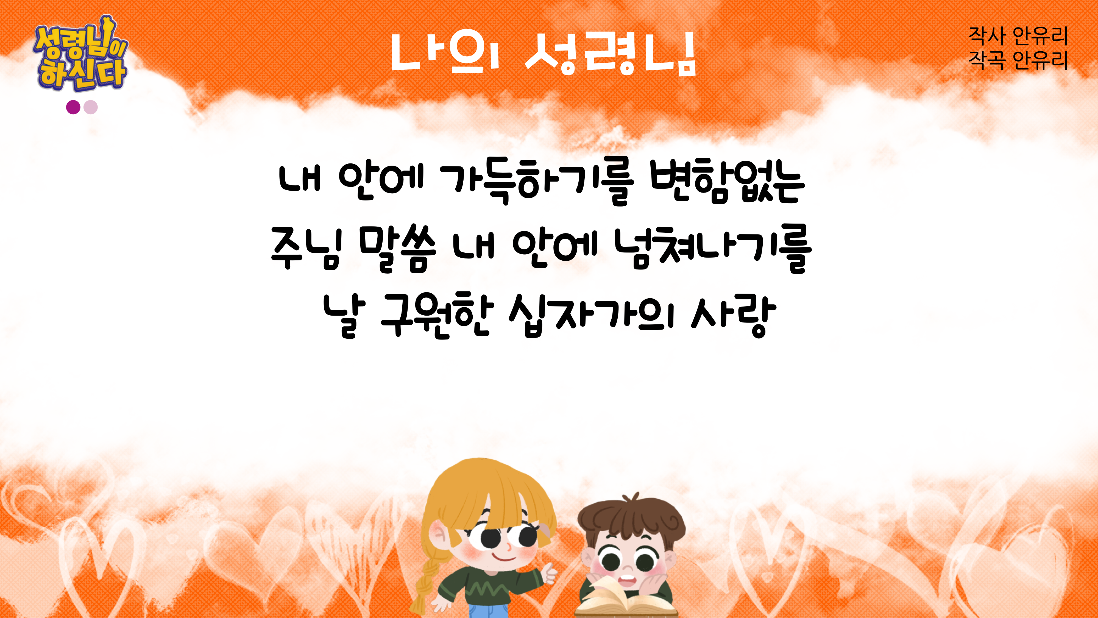

Slide 12
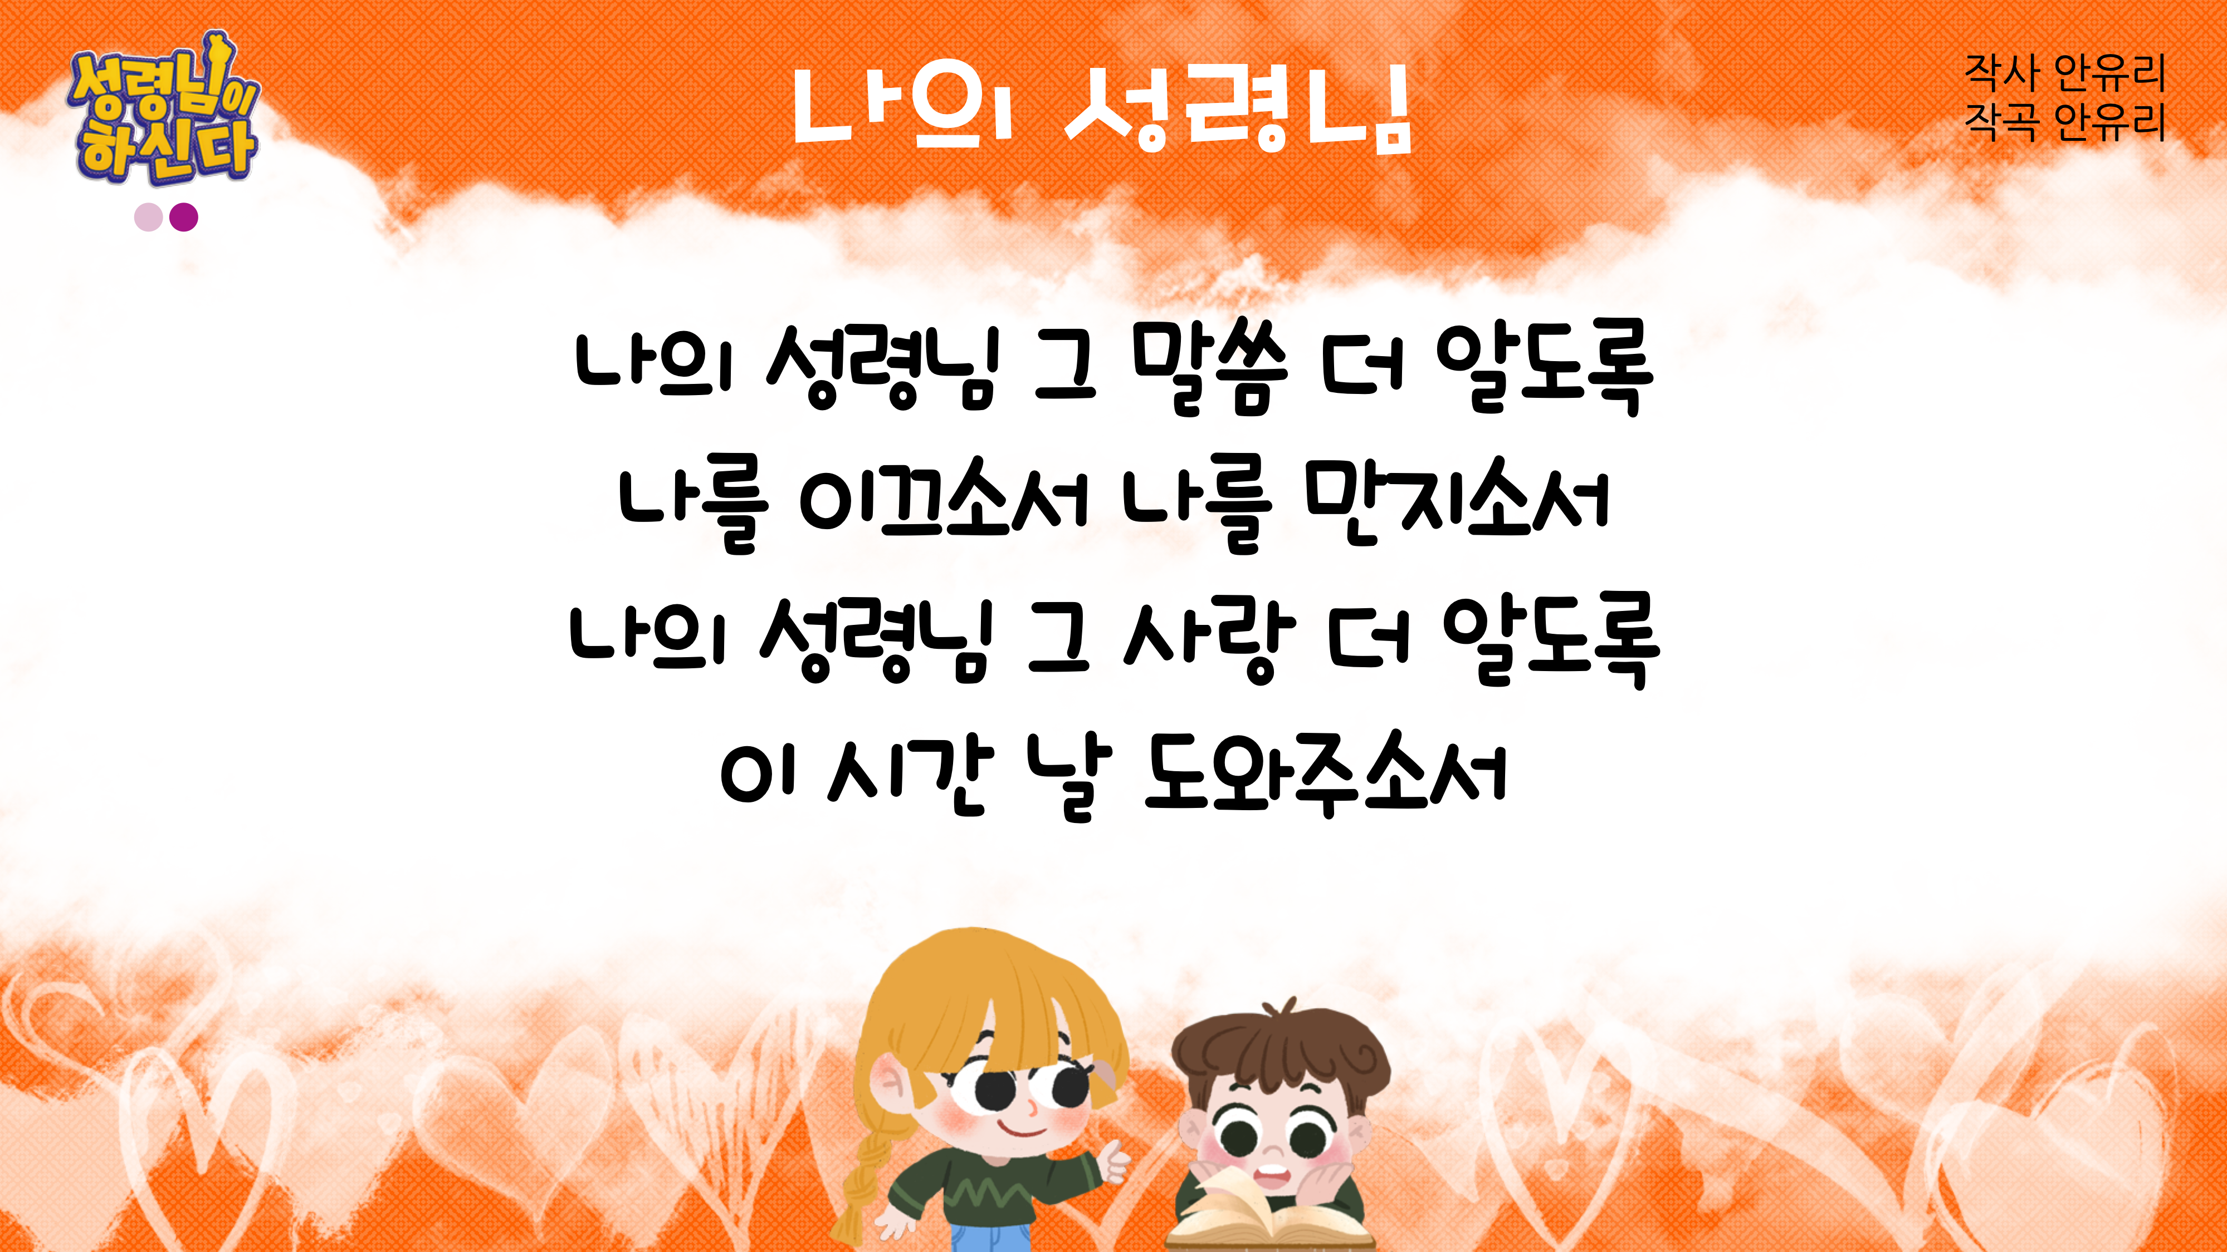

Slide 13
예배

Slide 14
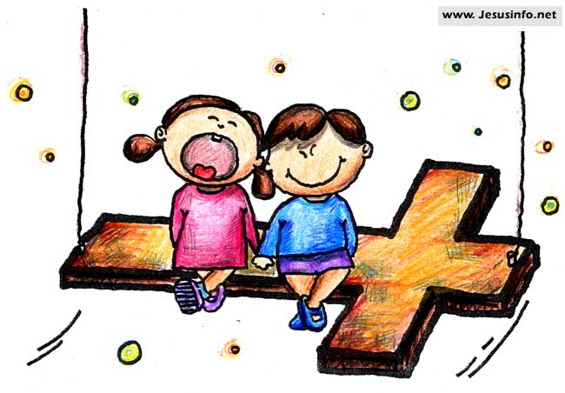
1.초로로로로로로롱
빛나는 눈으로
두근두근두근두근
설레는 맘으로

Slide 15
하나님께 예배드립니다
기쁘게 받아주세요

Slide 16
2, 또로로로로로로롱
맑은 샘물처럼
반짝반짝반짝반짝
밝은 해님처럼

Slide 17
소중하게 쓰임 받을래요
기쁘게 받아주세요

Slide 18
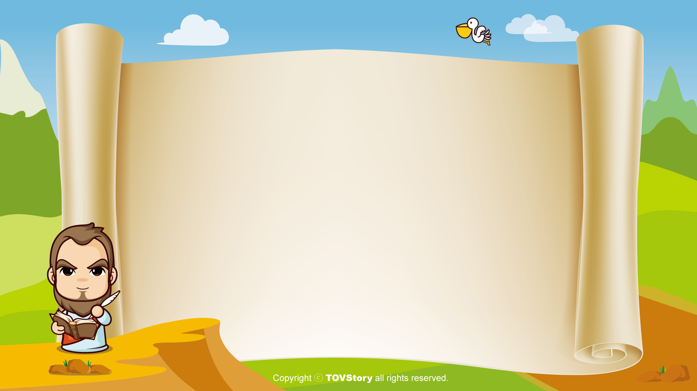
사도신경
전능하사 천지를 만드신
하나님 아버지를 내가 믿사오며,
그 외아들 우리 주
예수 그리스도를 믿사오니,

Slide 19
사도신경
이는 성령으로 잉태하사
동정녀 마리아에게 나시고,
본디오 빌라도에게 고난을 받으사,
십자가에 못박혀 죽으시고,
장사한 지 사흘 만에 죽은 자
가운데서 다시 살아나시며,

Slide 20
사도신경
하늘에 오르사,
전능하신 하나님 우편에 앉아
계시다가, 저리로서 산 자와
죽은 자를 심판하러 오시리라.

Slide 21
사도신경
성령을 믿사오며, 거룩한 공회와,
성도가 서로 교통하는 것과,
죄를 사하여 주시는 것과,
몸이 다시 사는 것과,
영원히 사는 것을 믿사옵나이다.
아멘

Slide 22
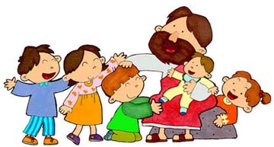
손 손 손 예쁜 손은 어떤 어떤 손일까? 손 손 손 예쁜 손은 어떤 어떤 손일까?
하나님께 두 손모아 기도하는 손
친구에게 맛있는것 나눠주는 손

Slide 23
입 입 입 예쁜 입은 어떤 어떤 입일까?
입 입 입 예쁜 입은 어떤 어떤 입일까?
하나님께 기쁘게 찬양하는 입
울고있는 친구를 달래주는 입

Slide 24
발 발 발 예쁜 발은 어떤 어떤 발일까?
발 발 발 예쁜 발은 어떤 어떤 발일까?
하나님께 예배하러 교회가는 발
믿음 없는 친구를 전도하는 발

Slide 25
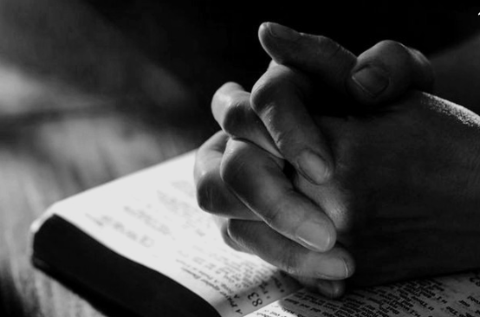
대표기도

Slide 26
말씀

Slide 27
헌금 시간

Slide 28

동전 하나 동전 둘
칠일 동안 모아서
하나님께 드려요
마음으로 드려요

Slide 29
먹고 싶고 갖고 싶은
욕심도 있지만
예쁜 마음 정성모아
하나님께 드려요

Slide 30
헌금 기도

Slide 31
광고 시간

Slide 32
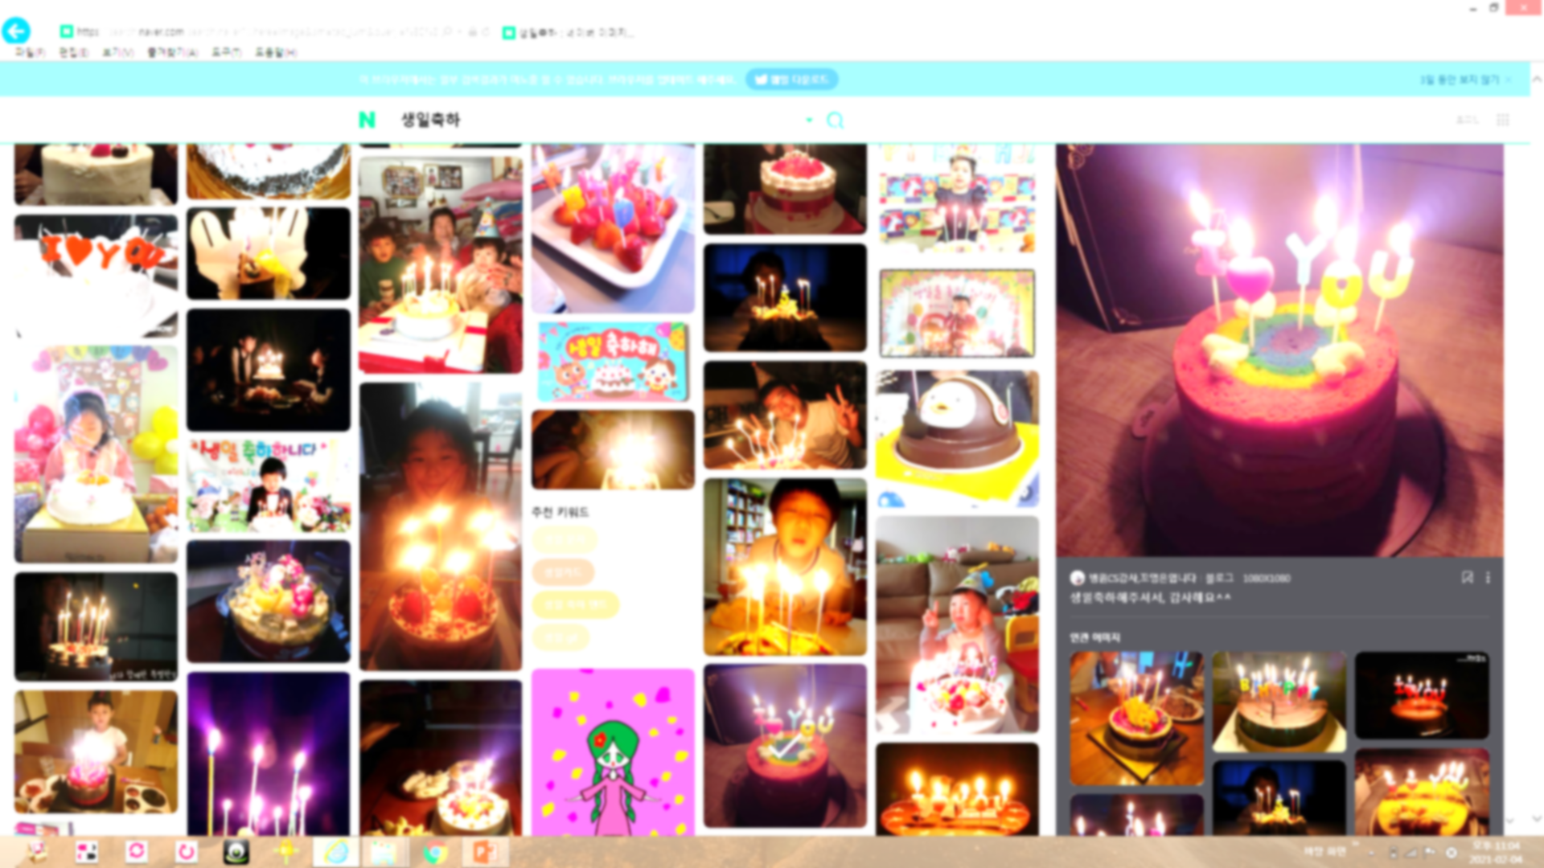
생일 축하해요

Slide 33


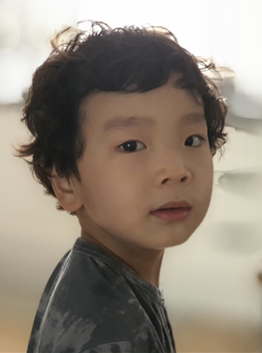
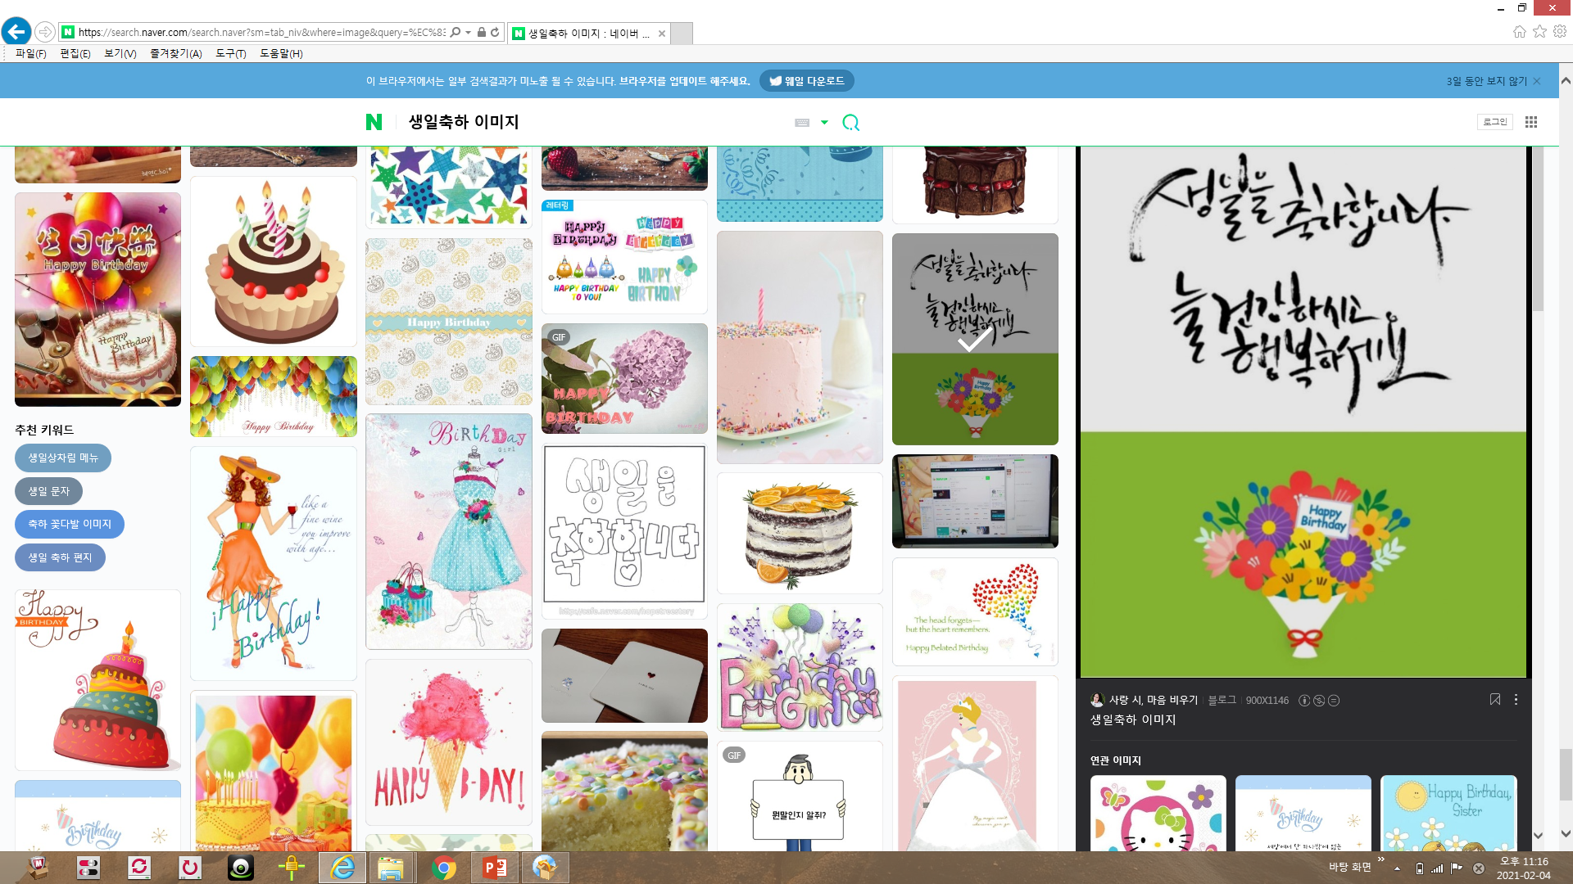
김도경

Slide 34
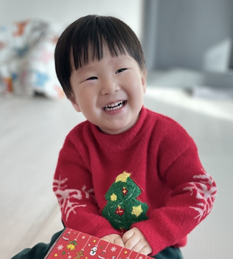
김한솔

Slide 35
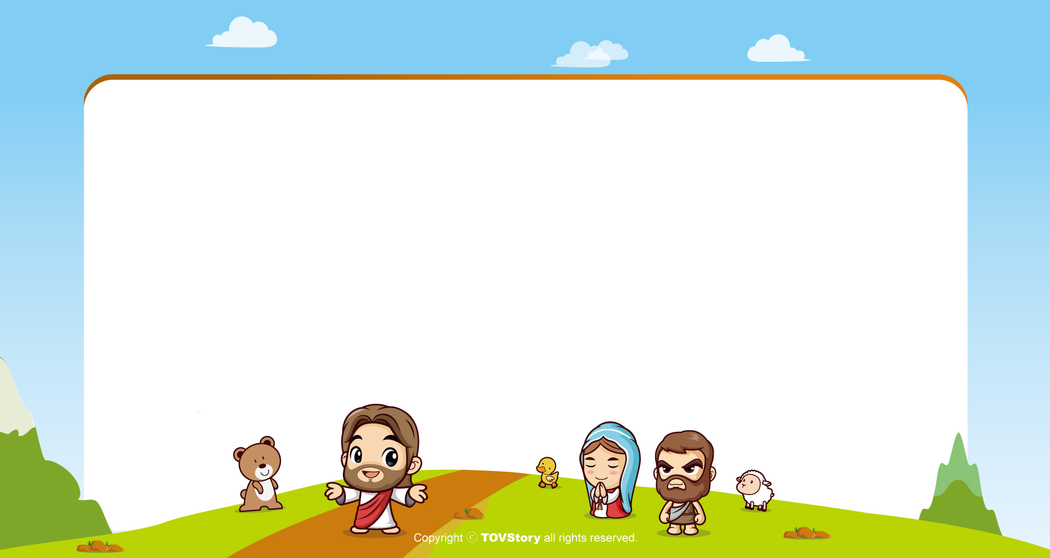
주기도문
하늘에 계신 우리 아버지여,
이름이 거룩히 여김을 받으시오며,
나라가 임하시오며,
뜻이 하늘에서 이루어진 것같이
땅에서도 이루어 지이다.

Slide 36
주기도문
오늘 우리에게 일용할 양식을 주시옵고,
우리가 우리에게 죄 지은 자를
사하여 준 것같이
우리 죄를 사하여 주시옵고,

Slide 37
주기도문
우리를 시험에 들게 하지 마시옵고,
다만 악에서 구하시옵소서.
나라와 권세와 영광이 아버지께
영원히 있사옵나이다.
아멘.

Slide 38
감사합니다.

